Slide 1
ACCESO A DATOS — TEMA 2: BD OBJETO-RELACIONALES
Consultas sobre
columnas JSONB
2. Consultas sobre columnas JSONB

Slide 2
Consultas sobre columnas JSONB
Ya sabes guardar datos estructurados en una columna JSONB. El siguiente paso es filtrar por su contenido. Para ello no bastan los comparadores habituales sobre valores escalares: necesitas operadores y funciones de PostgreSQL capaces de acceder a las claves y valores almacenados dentro del JSON.
Acceso a Datos — Tema 2: Consultas sobre columnas JSONB

Slide 3
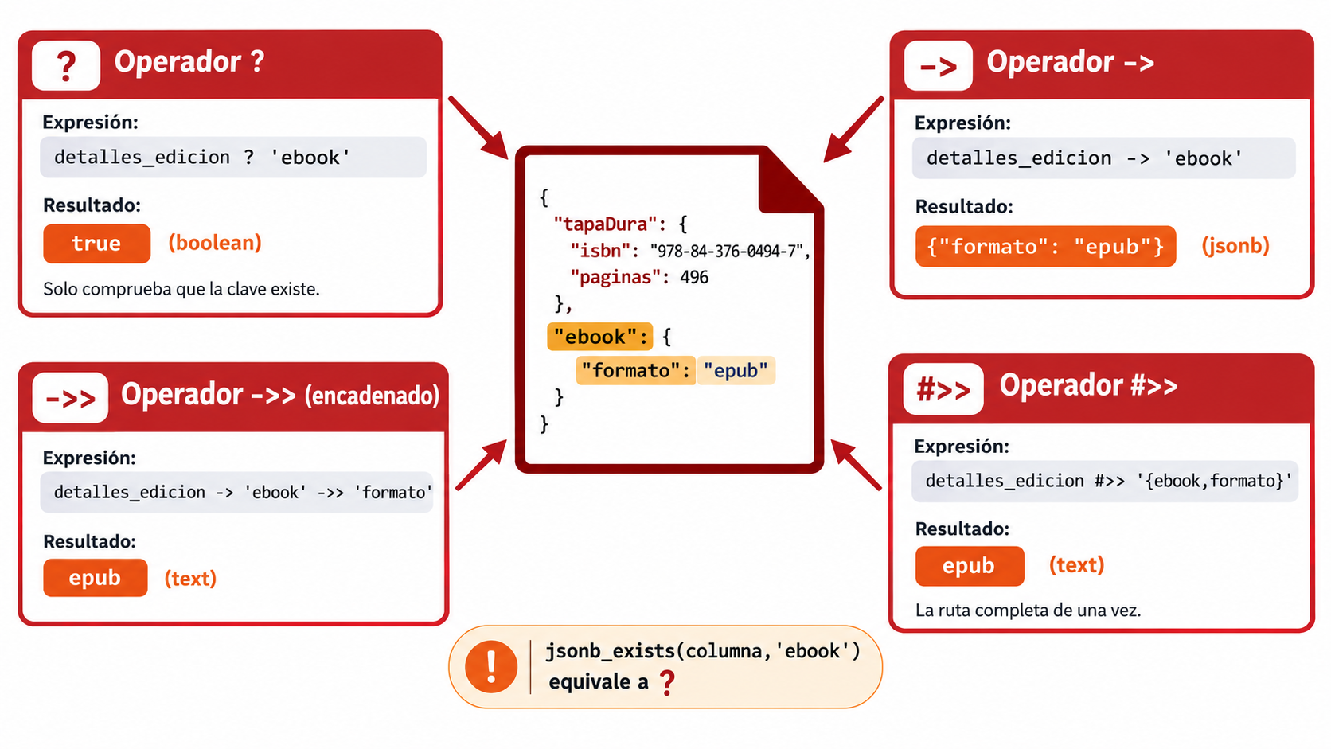
Consultar dentro de un JSON: operadores y funciones
Con una columna normal, un WHERE compara el valor completo. Con JSONB hay que comprobar si existe (o qué vale) una clave concreta dentro del objeto: SQL puro, directamente contra PostgreSQL.
Acceso a Datos — Tema 2: Consultas sobre columnas JSONB

Slide 4
Un ejemplo completo: disponibleEnFormato
Un filtro más en el buscador: "solo libros disponibles en ebook". El dato vive dentro de la columna JSONB detallesEdicion.
id | titulo | detalles_edicion
1 | Cien años de soledad | {"tapaDura":{...}, "ebook":{"formato":"epub"}}
2 | El nombre del viento | {"bolsillo":{...}}
3 | Rayuela | {"tapaDura":{...}}
4 | 1984 | {"ebook":{"formato":"mobi"}, "bolsillo":{...}}
SELECT titulo FROM libro WHERE detalles_edicion ? 'ebook';
titulo
------------------------
Cien años de soledad
1984
Es la respuesta que debe dar la API cuando alguien busque ?formato=ebook.
Acceso a Datos — Tema 2: Consultas sobre columnas JSONB

Slide 5
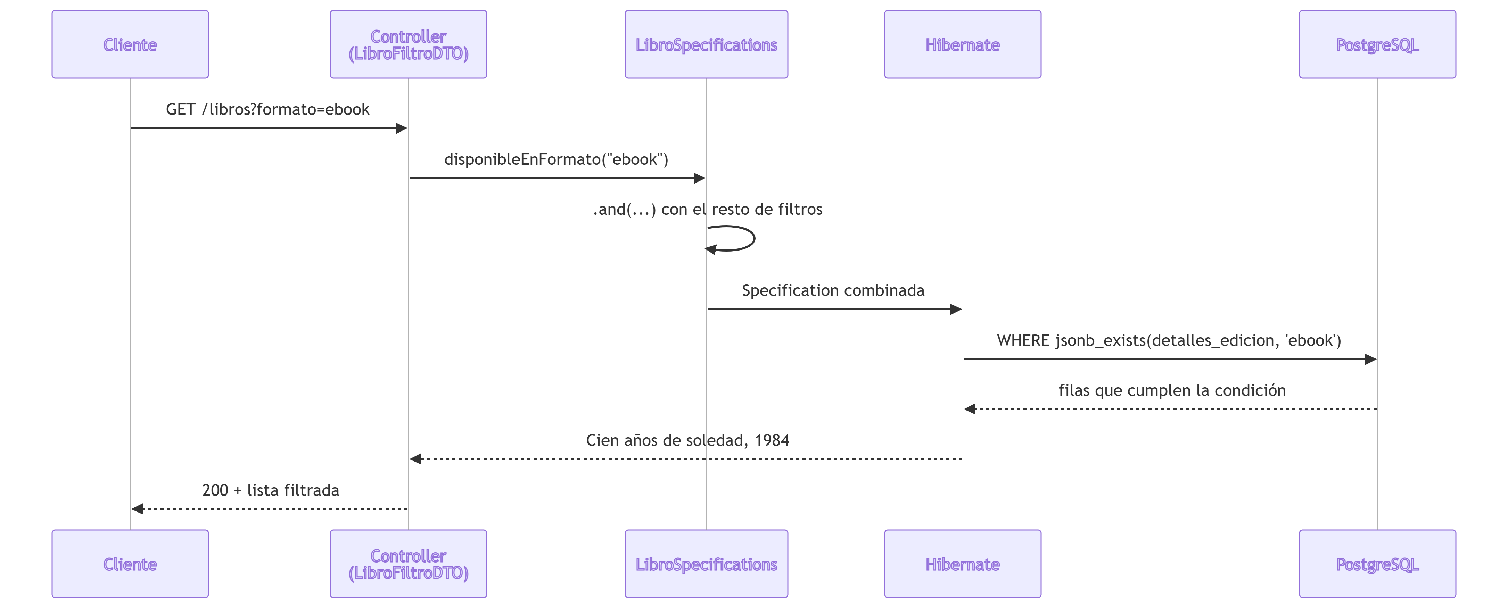
De la petición HTTP a las dos filas
El parámetro de consulta, el DTO, la Specification, .and(...) ya son conocidos — la novedad es el tramo Hibernate→PostgreSQL: cómo jsonb_exists(...) llega a formar parte de la consulta generada.
Acceso a Datos — Tema 2: Consultas sobre columnas JSONB

Slide 6
La Specification, con jsonb_exists
public static Specification<Libro> disponibleEnFormato(String formato) {
if (formato == null || formato.isBlank()) {
return Specification.unrestricted();
}
return (root, query, criteriaBuilder) ->
criteriaBuilder.isTrue(
criteriaBuilder.function(
"jsonb_exists",
Boolean.class,
root.get("detallesEdicion"),
criteriaBuilder.literal(formato)
)
);
}
tituloContiene o precioMayorOIgualA usan métodos directos de criteriaBuilder sobre columnas de tipo simple. Aquí no existe un método para "existe esta clave en este JSON": es una función específica de PostgreSQL, no del estándar JPA. Por eso hace falta criteriaBuilder.function(...): nombre de la función, tipo de retorno y argumentos.
Acceso a Datos — Tema 2: Consultas sobre columnas JSONB

Slide 7
Combinada con el resto, de forma transparente
Specification<Libro> spec = Specification
.where(LibroSpecifications.tituloContiene(filtro.titulo()))
.and(LibroSpecifications.precioMayorOIgualA(filtro.precioMin()))
.and(LibroSpecifications.disponibleEnFormato(filtro.formato()));
Filtrar por JSONB o por una columna relacional corriente es exactamente lo mismo desde fuera — una Specification más, encadenada con .and(...). Toda la complejidad queda encapsulada dentro de disponibleEnFormato.
Acceso a Datos — Tema 2: Consultas sobre columnas JSONB

Slide 8
Y si la clave está más adentro
jsonb_exists/? solo comprueban si una clave de primer nivel existe. "¿Tiene ebook?" no es lo mismo que "¿el ebook está en formato mobi?": para esa pregunta más concreta hace falta bajar un nivel:
-- Encadenando -> hasta el último nivel, y ->> para el valor final
SELECT titulo FROM libro
WHERE detalles_edicion -> 'ebook' ->> 'formato' = 'mobi';
-- Equivalente con el operador de ruta #>>
SELECT titulo FROM libro
WHERE detalles_edicion #>> '{ebook,formato}' = 'mobi';
El resultado ahora es solo 1984 — jsonb_exists(..., 'ebook') no distinguiría entre los dos libros, porque nunca mira el valor de la clave, solo si está presente.
Acceso a Datos — Tema 2: Consultas sobre columnas JSONB

Slide 9
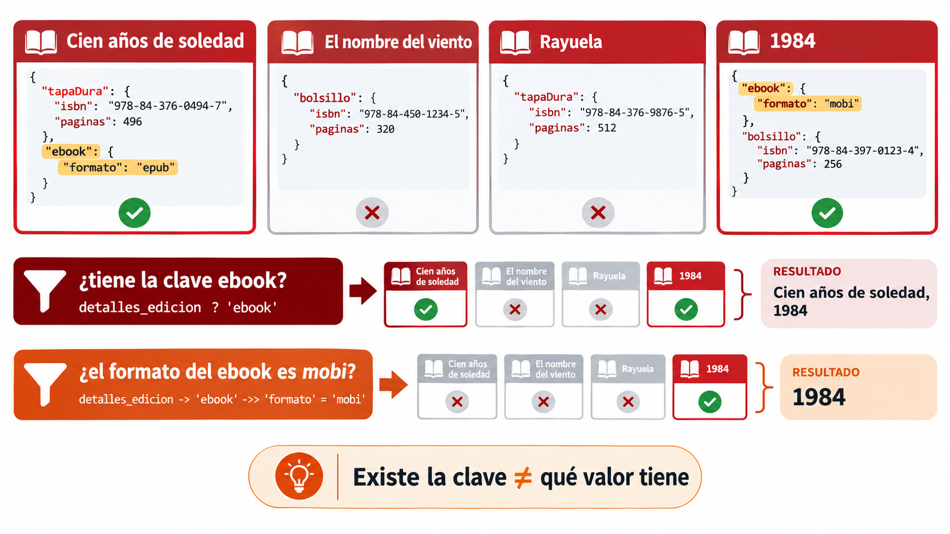
Existe la clave no es lo mismo que su valor
Acceso a Datos — Tema 2: Consultas sobre columnas JSONB

Slide 10
Desde Criteria API: jsonb_extract_path_text
criteriaBuilder.equal(
criteriaBuilder.function(
"jsonb_extract_path_text",
String.class,
root.get("detallesEdicion"),
criteriaBuilder.literal("ebook"),
criteriaBuilder.literal("formato")
),
"mobi"
);
La técnica es idéntica a la de disponibleEnFormato: nombre de la función nativa, tipo de retorno, argumentos — solo cambia la función y qué se hace con el resultado.
Acceso a Datos — Tema 2: Consultas sobre columnas JSONB

Slide 11
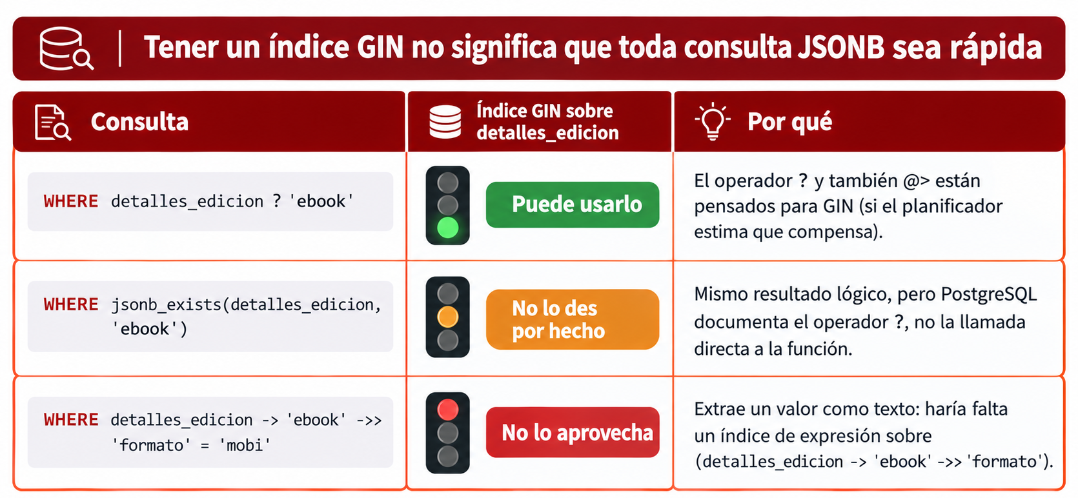
Qué consultas JSONB acelera el índice GIN
Acceso a Datos — Tema 2: Consultas sobre columnas JSONB

Slide 12
La alternativa: @Query con SQL nativo
Retoma el Tema 1: cuando JPQL no llegaba a algo, la solución era @Query(nativeQuery = true). jsonb_exists y ? no existen en JPQL, que solo conoce el vocabulario común de JPA.
public interface LibroRepository extends JpaRepository<Libro, Long> {
@Query(value = "SELECT * FROM libro WHERE jsonb_exists(detalles_edicion, :formato)",
nativeQuery = true)
List<Libro> buscarPorFormato(@Param("formato") String formato);
}
¿Por qué jsonb_exists y no ?: JDBC y JPA usan el carácter ? para los parámetros posicionales, y según la versión el operador JSONB ? puede confundirse con uno de esos marcadores. La función expresa la misma comprobación sin ese carácter.
A diferencia del ranking con ROW_NUMBER() del Tema 1, SELECT * devuelve las columnas de Libro: Spring Data lo mapea a List<Libro> sin problema.
Acceso a Datos — Tema 2: Consultas sobre columnas JSONB

Slide 13
La misma alternativa para la ruta anidada
@Query(value = "SELECT * FROM libro WHERE detalles_edicion -> 'ebook' ->> 'formato' = :formato",
nativeQuery = true)
List<Libro> buscarPorFormatoEbook(@Param("formato") String formato);
buscarPorFormatoEbook("mobi") devuelve solo 1984, el mismo resultado que con jsonb_extract_path_text desde Criteria API. Como aquí no interviene el operador ?, no hay conflicto con el marcador de parámetro de JDBC: puedes escribir la ruta con -> y ->> tal cual, como en psql.
¿Entonces criteriaBuilder.function(...) o @Query nativa? La misma pregunta del Tema 1 entre Specifications y @Query con JPQL, con la misma respuesta (siguiente diapositiva).
Acceso a Datos — Tema 2: Consultas sobre columnas JSONB

Slide 14
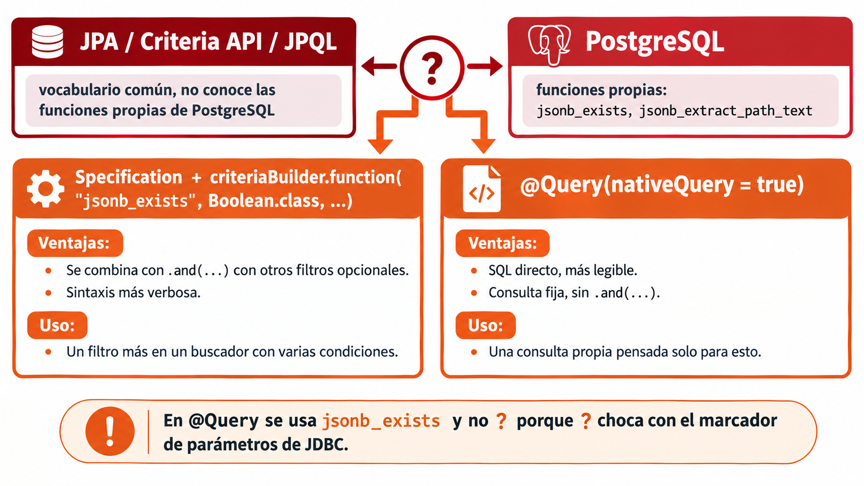
Specification con function o @Query nativa
Acceso a Datos — Tema 2: Consultas sobre columnas JSONB

Slide 15
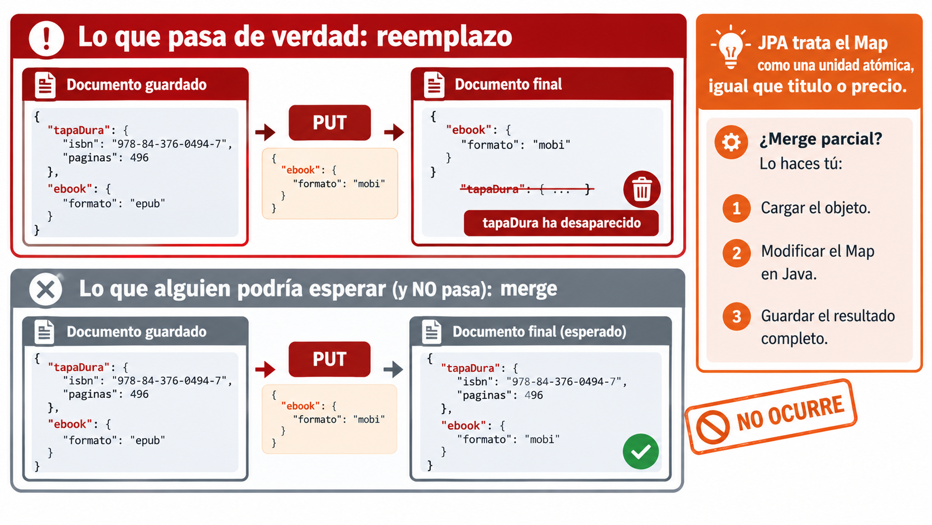
Modificar JSONB: reemplazo, no merge
libro.setDetallesEdicion(dto.detallesEdicion()); // sustituye el Map entero
Acceso a Datos — Tema 2: Consultas sobre columnas JSONB

Slide 16
Ideas clave
jsonb_exists(columna, clave) (o el operador ?) comprueba si una clave existe; -> y ->> extraen valores (como JSON o como texto).
El índice GIN puede acelerar operadores como ?. jsonb_exists(...) hace la misma comprobación, pero no debe darse por hecho que use el índice igual.
1
2
Para comparar un valor anidado se encadena -> / ->> o se usa #>>: ahí el índice GIN de ? ya no ayuda igual.
Consultar JSONB desde Criteria API requiere criteriaBuilder.function(...): son funciones del motor, no del estándar JPA.
3
4
Acceso a Datos — Tema 2: Consultas sobre columnas JSONB

Slide 17
Ideas clave (cont.)
@Query(nativeQuery = true) es más directa cuando la consulta JSONB es fija. Se usa jsonb_exists(...) para evitar la ambigüedad entre ? y los parámetros de JDBC/JPA.
Combinada con .and(...), una Specification sobre JSONB se usa igual que una sobre una columna normal.
1
2
Actualizar un campo JSONB reemplaza el objeto completo: JPA no hace merge parcial. Si hace falta, se hace en memoria antes de guardar.
@Transactional no cambia en nada por tener columnas JSONB de por medio.
3
4
Acceso a Datos — Tema 2: Consultas sobre columnas JSONB

